Slide 1

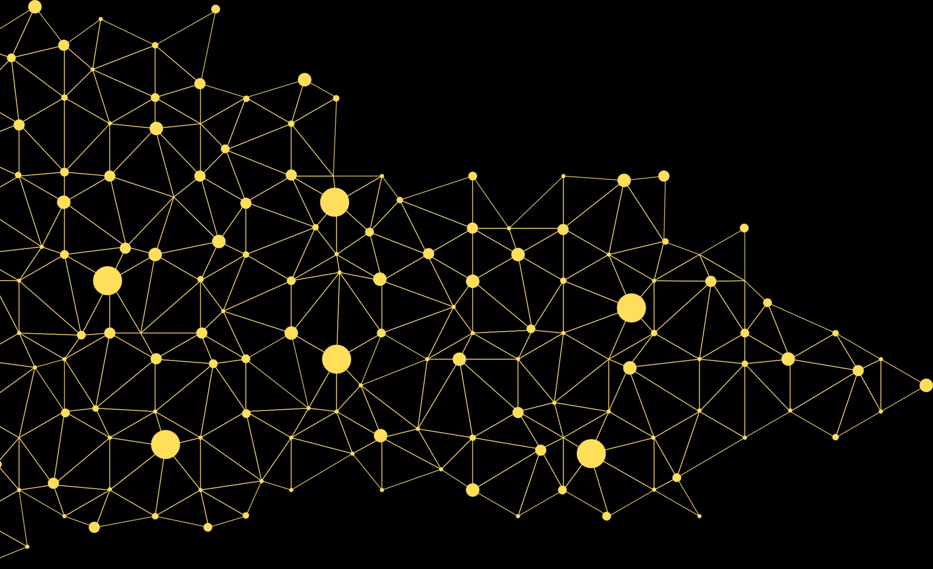

PROJECTO 3
RESTAURANTE DANIETA SABORES

Slide 2
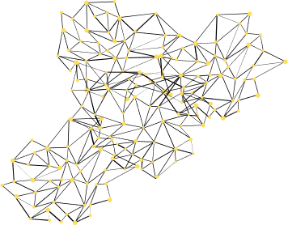
MEMBROS DO GRUPO LINUX

Slide 3
MEMBROS DO GRUPO LINUX
Belogildo Gerard
José Marques Sebastião
Cândida Isabel
Hazael Domildes
Agostinho Tétua
Bernardo Gomes

Slide 4
MEMBROS DO GRUPO LINUX
Belogildo Gerard
José Marques Sebastião
Cândida Isabel
Hazael Domildes
Agostinho Tétua
Bernardo Gomes
Neymar Cubano
Herman Do Nascimento
Gustavo Paixão
João Seque
Vagner Ferreira

Slide 5
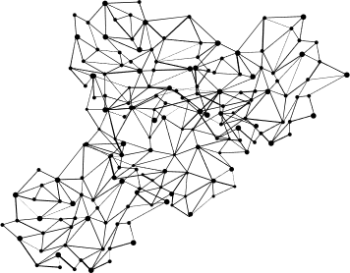
INTRODUÇÃO AO TEMA
A Gestão da Tecnologia da Informação (GTI) envolve o planejamento, implementação e monitoramento de recursos tecnológicos para apoiar os objetivos organizacionais. Seu foco está em:
MELHORAR PROCESSOS
OTIMIZAR RECURSOS
GARANTIR INOVAÇÃO E COMPETITIVIDADE

Slide 6
CONCEITO DE GESTÃO DE TI
Ela é o conjunto de processos, estratégias e práticas utilizadas para alinhar os recursos tecnológicos aos objetivos organizacionais.
Seu objetivo é garantir que a infraestrutura, os sistemas e os serviços de TI contribuam para a eficiência e inovação da empresa, apoiando a tomada de decisão e gerando vantagem competitiva.

Slide 7
PAPEL ESTRATÉGICO DA TI
A TI deixou de ser apenas um suporte operacional e se tornou peça-chave na estratégia organizacional. Uma boa gestão envolve a análise de tendências, o uso de dados para insights, a automação de processos e a busca por soluções que reduzam custos e aumentem a produtividade, além de promover inovação em produtos e serviços.

Slide 8

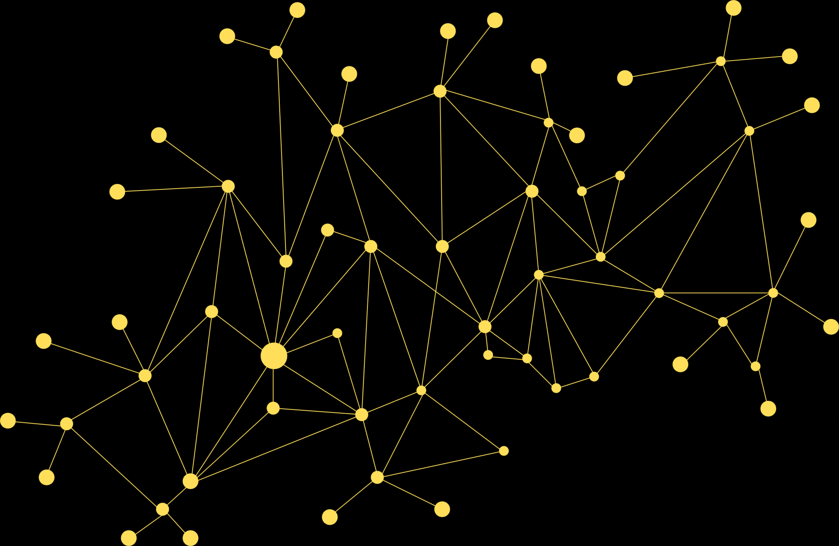
PROCESSOS DE GESTÃO
Planejamento e governança
Segurança da informação
Suporte ao usuário
Monitoramento de desempenho
Gestão de infraestrutura e sistemas

Slide 9

A segurança da informação é um dos pilares da gestão de TI. Consiste em proteger dados, sistemas e redes contra ameaças internas e externas, preservando a confidencialidade, integridade e disponibilidade das informações.
A implementação de políticas de segurança e boas práticas reduz riscos e garante a continuidade dos negócios.
SEGURANÇA DA INFORMAÇÃO

Slide 10
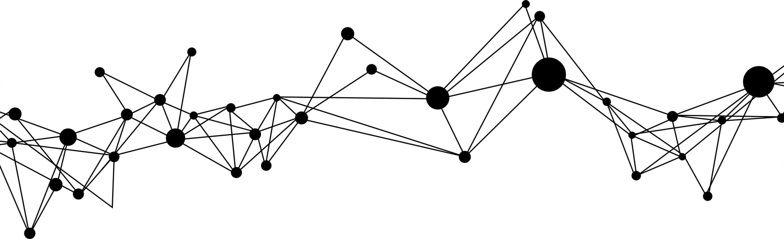
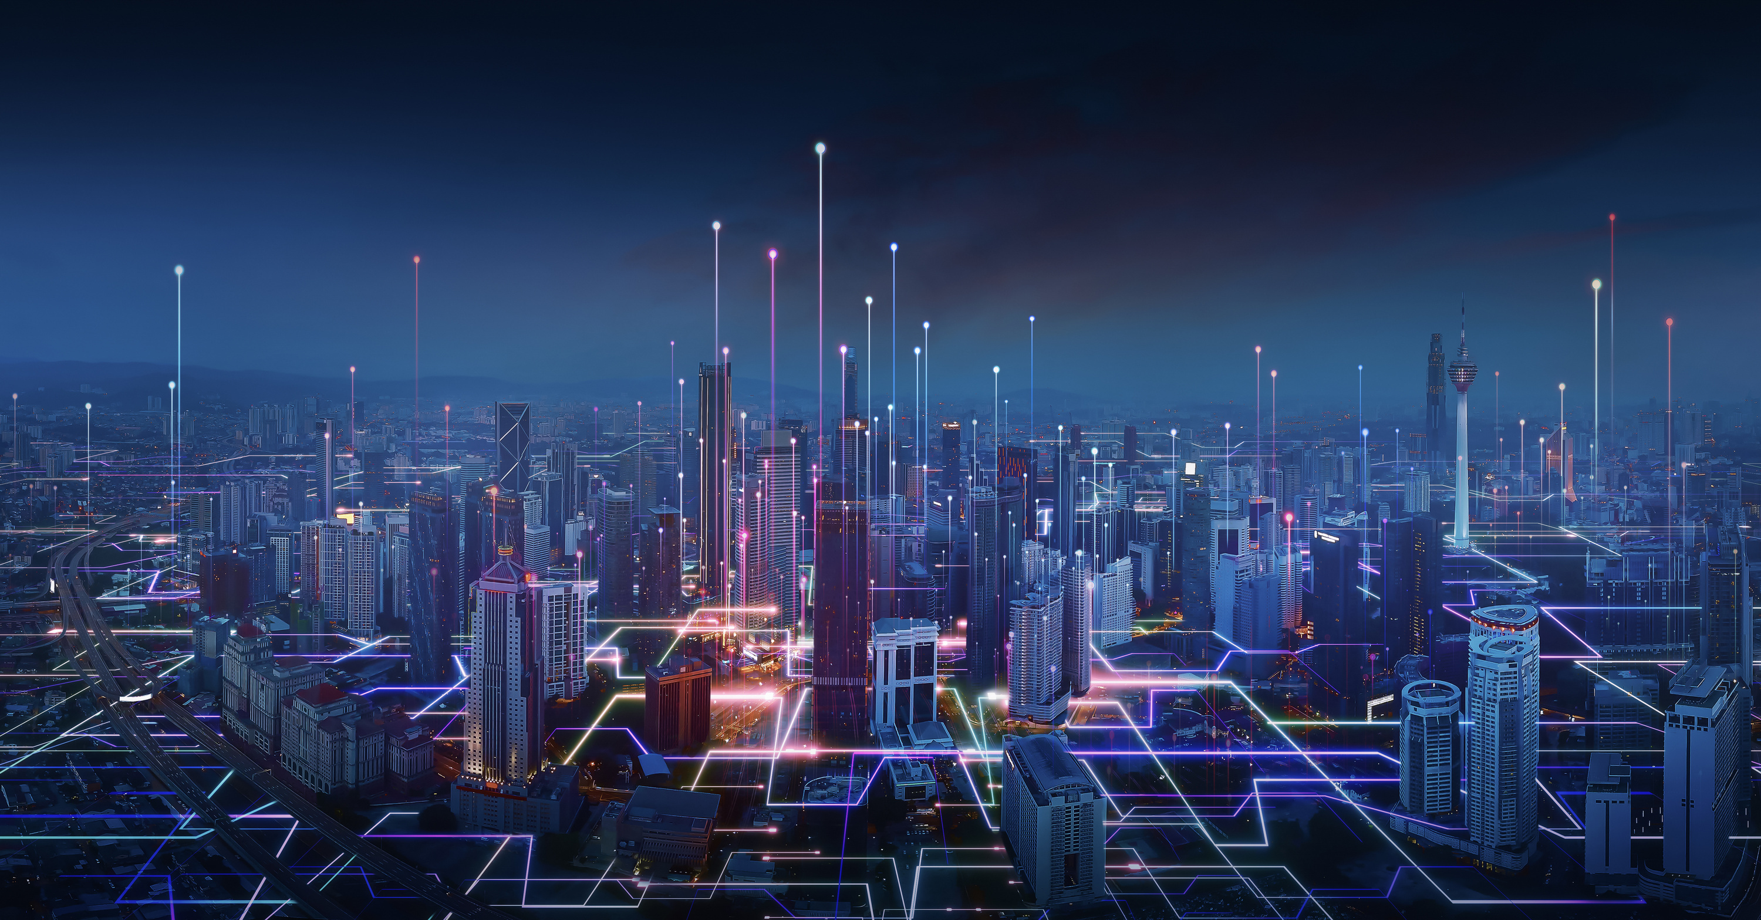
As tendências em TI, como computação em nuvem, inteligência artificial, Internet das Coisas (IoT) e análise de big data, estão moldando a forma como empresas e organizações operam. A gestão eficiente requer atualização constante para acompanhar mudanças, adotando novas tecnologias de forma estratégica.
TENDÊNCIAS TECNOLÓGICAS

Slide 11
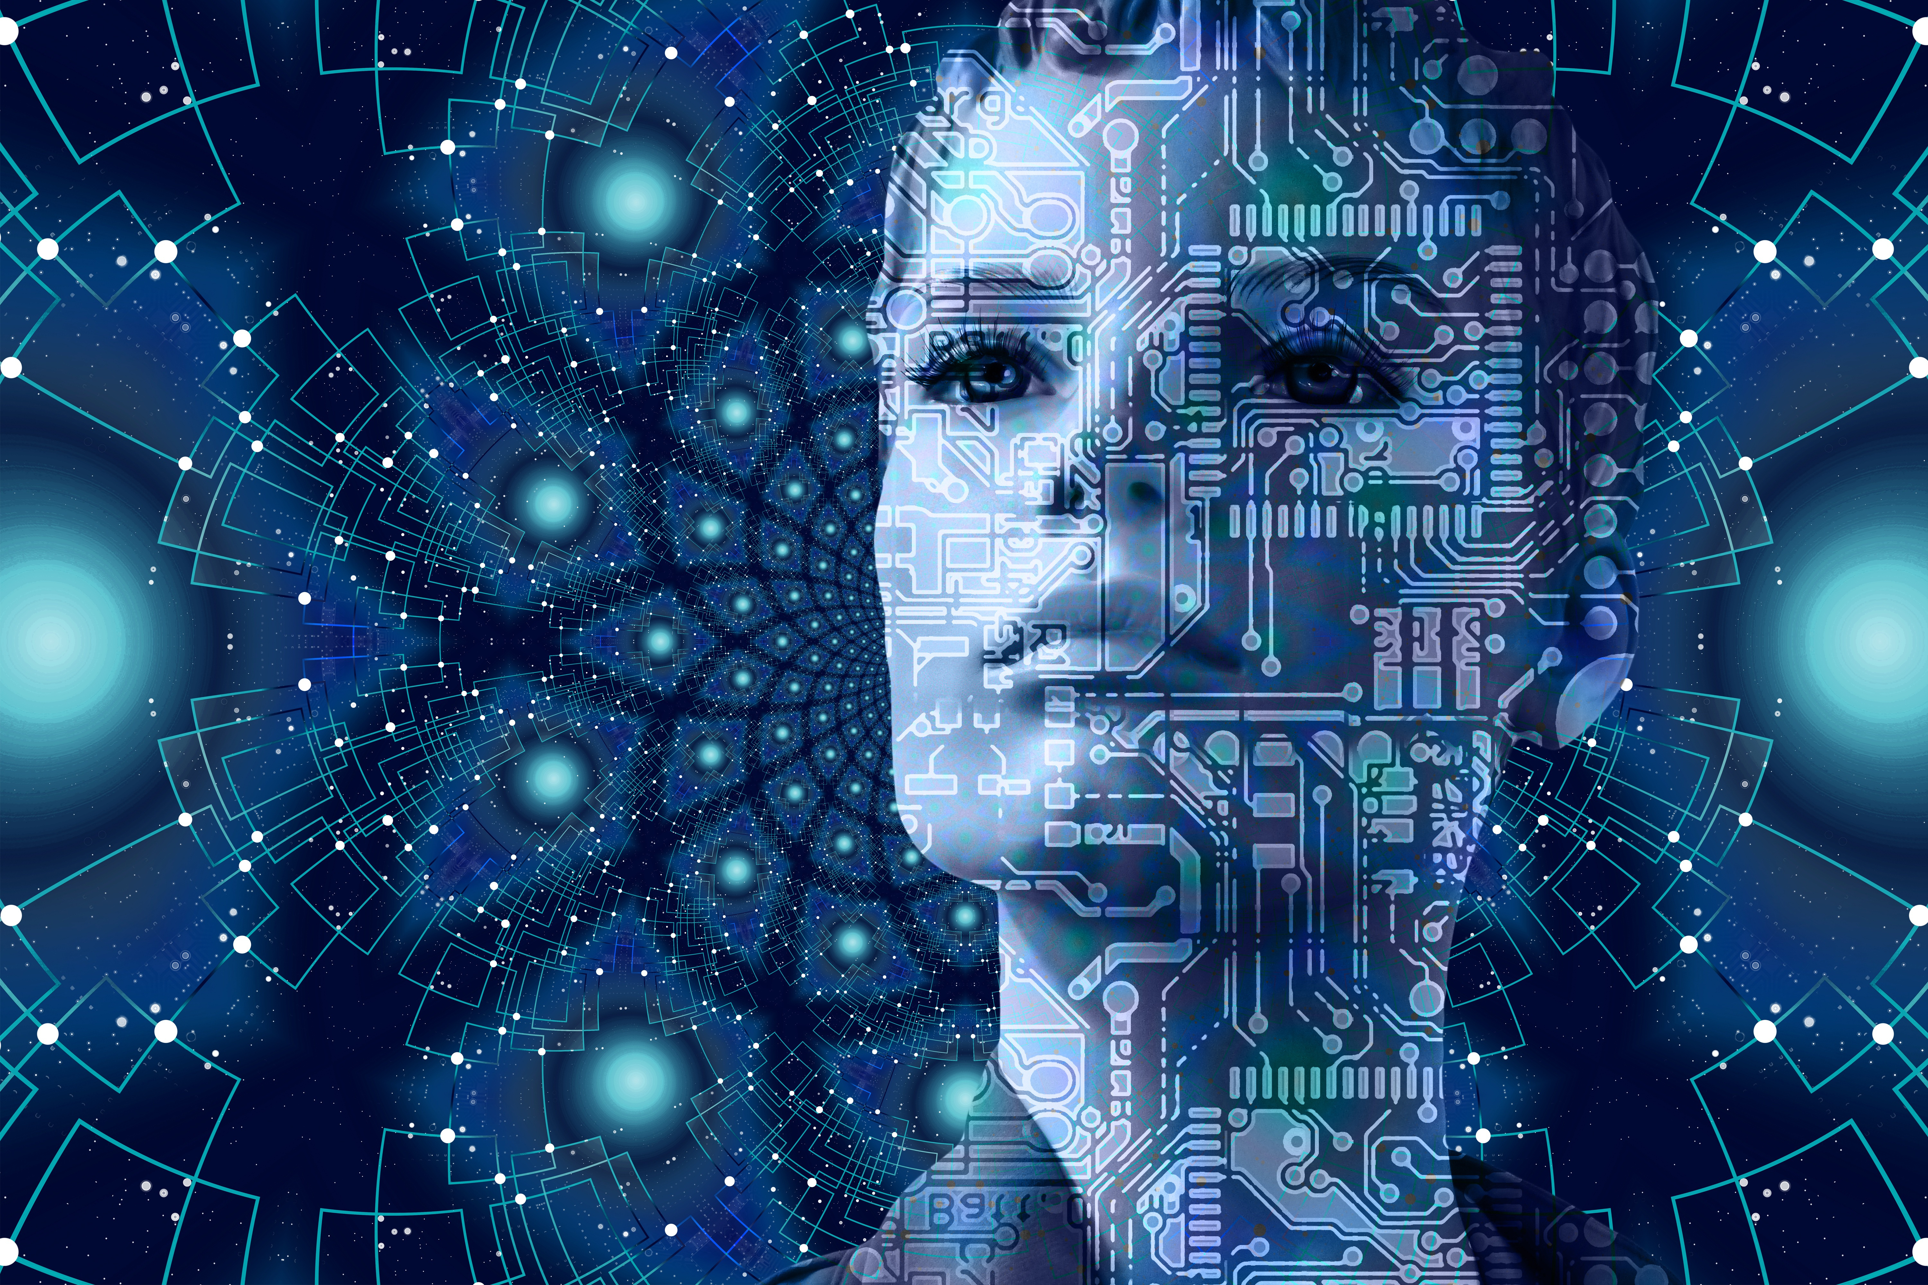
DESAFIOS NA GESTÃO DE TI
Rápida evolução tecnológica
Limitação de orçamento
Escassez de profissionais qualificados
Aumento das ameaças cibernéticas
Integração de sistemas

Slide 12
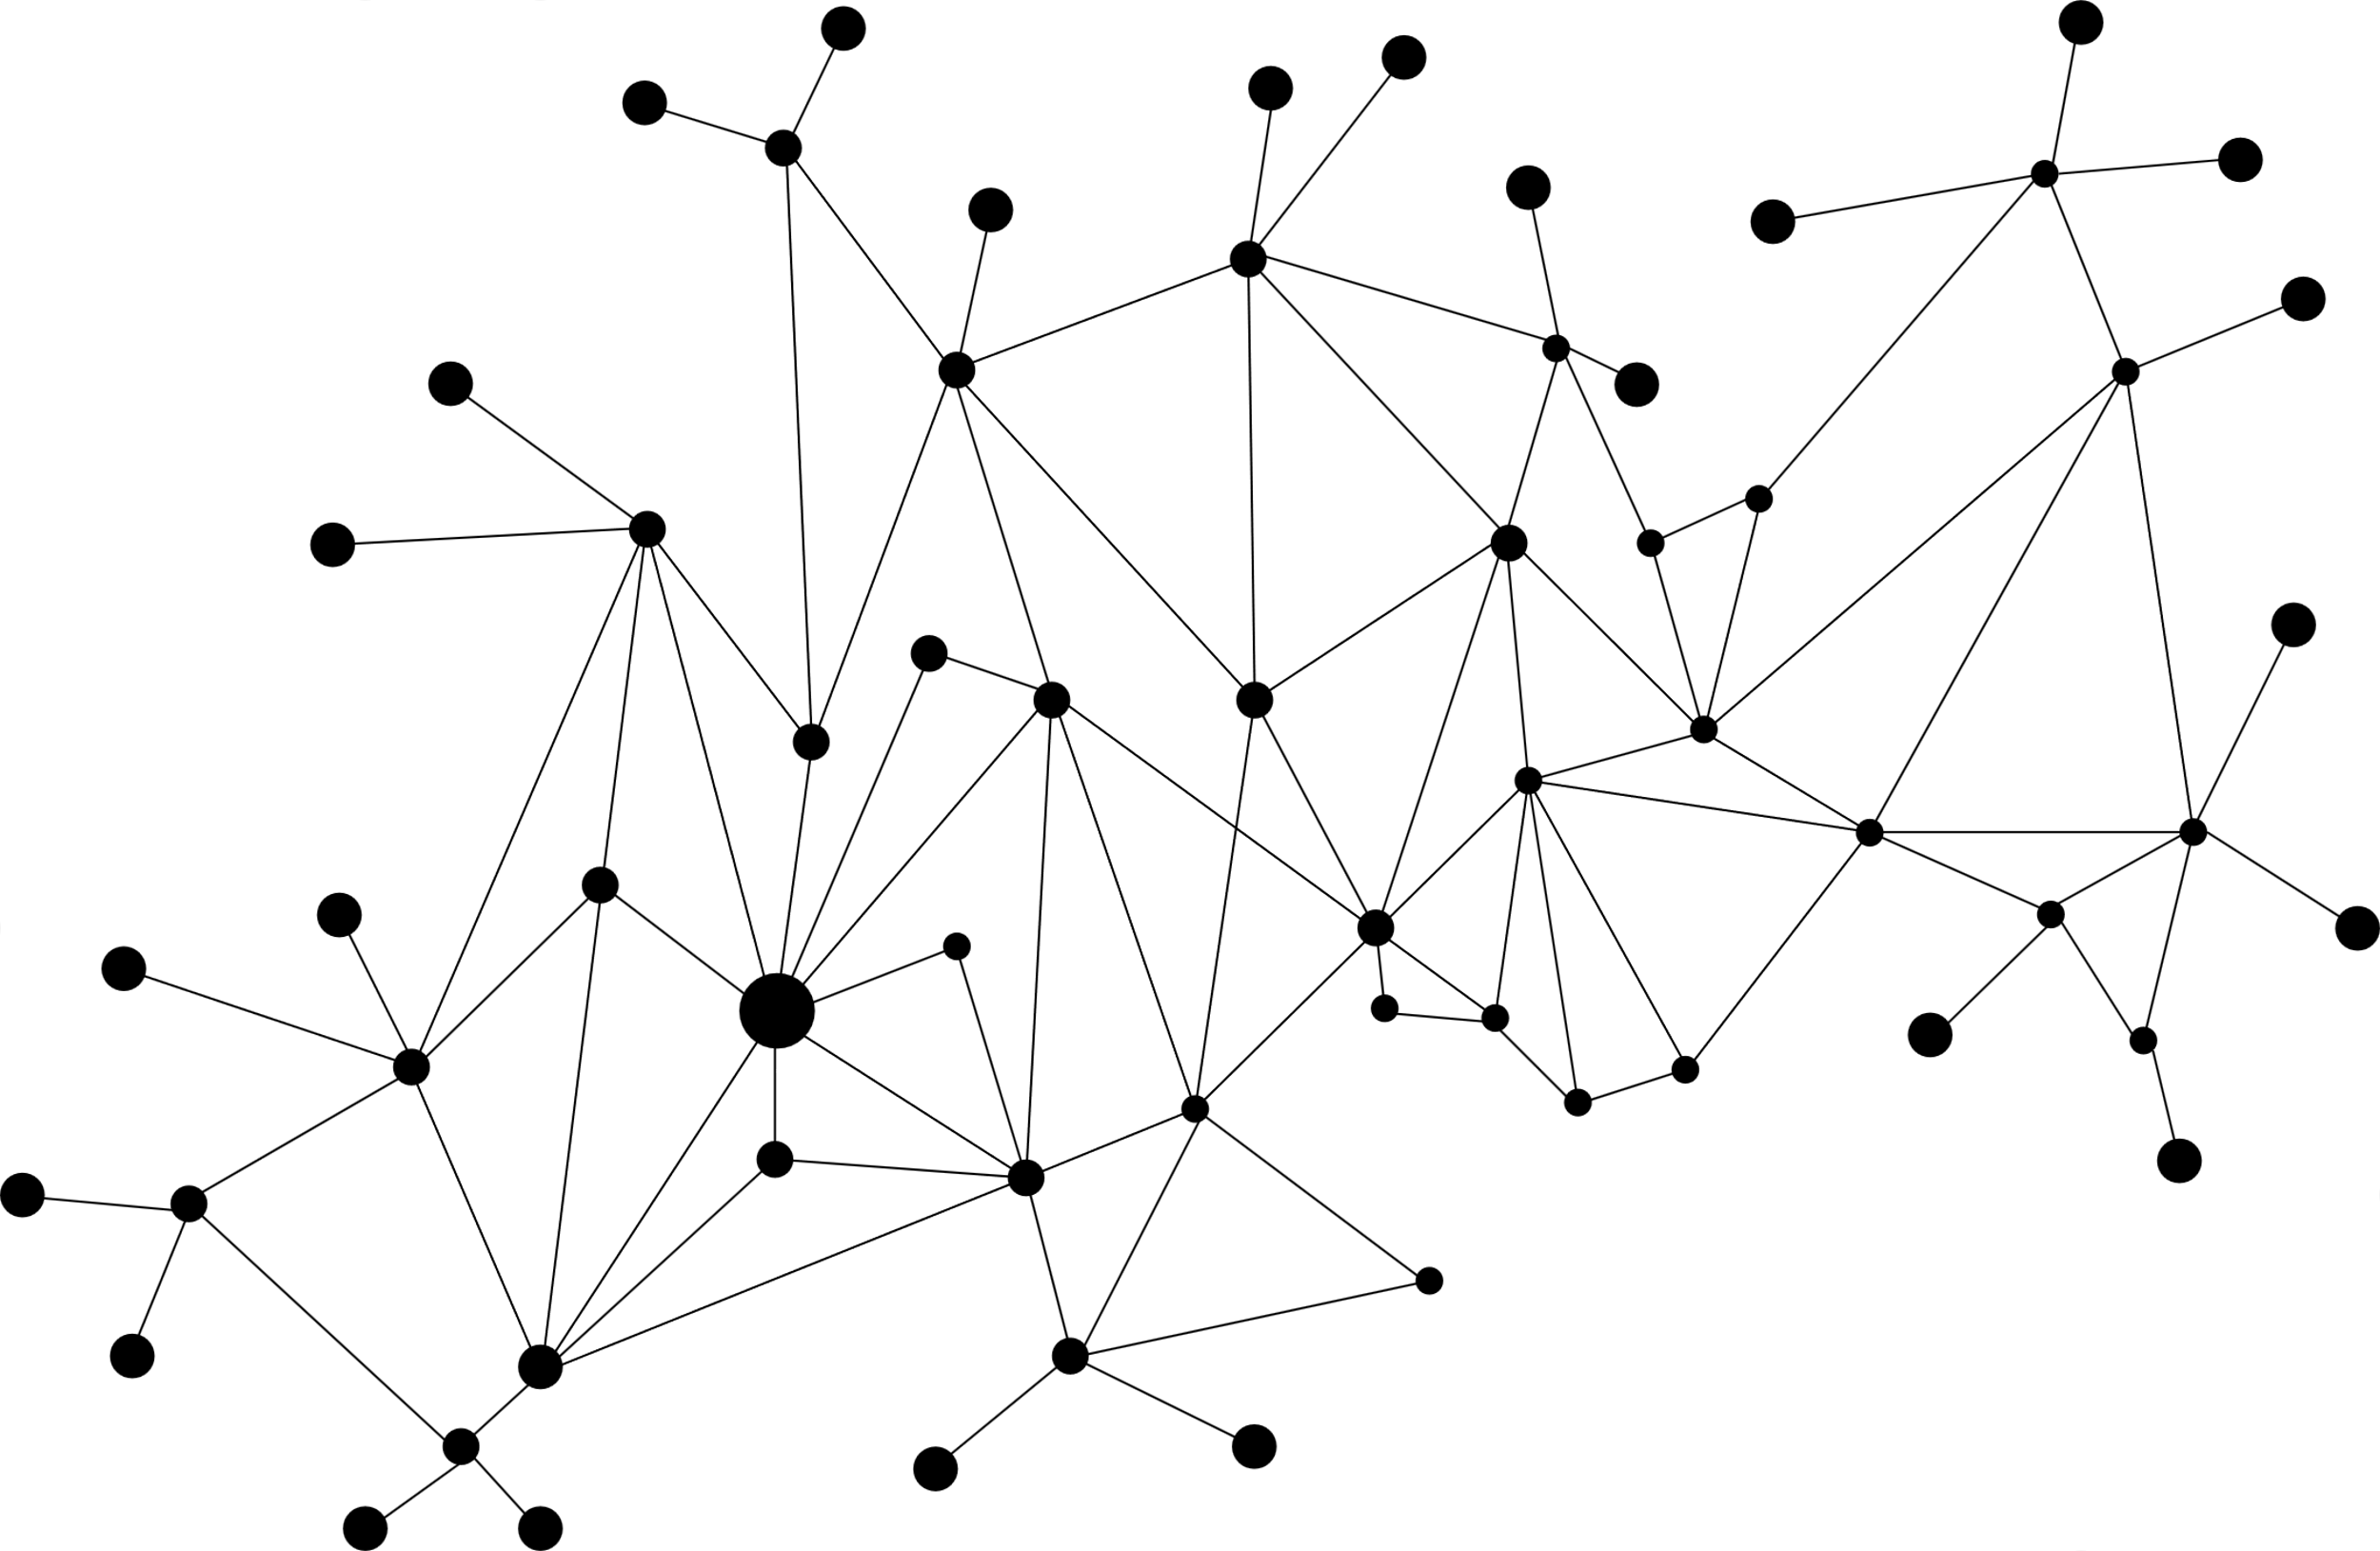
Entre em contato para saber mais
GRANDESITE.COM.BR

